Slide 1
Тренинг «Благополучие эмоционального состояния педагога – залог сохранения здоровья воспитанников детского сада» педагог-психолог Исупова Н.М.

Slide 2
Можно жить уныло и тоскливо Злобно, равнодушно, тяжело Можно жить, завидуя счастливым И кричать: ” Опять не повезло!” Можно ненавидеть всех на свете, Тихо погружаясь в полный мрак Можно лишь мечтать всю жизнь о лете, Лето не приблизив ни на шаг. Ну а можно… светлым солнца бликом Освещать весь мир вокруг себя Жить минутой каждой, каждым мигом, С каждым днем сильнее жизнь любя..!

Slide 3
Тренинг «Благополучие эмоционального состояния педагога – залог сохранения здоровья воспитанников детского сада»

Slide 4
«Ваше настроение» Синий цвет – спокойствие, удовлетворённость, умение сопереживать, доверие, преданность. Фиолетовый – тревожность, страх, огорчения. Зелёный – уверенность, настойчивость, упрямство, потребность в самоутверждении. Красный – агрессивность, возбуждение, стремление к успеху, желание властвовать и действовать, добиваясь успеха. Коричневый – цвет покоя и стабильности, необходимость в домашнем уюте. Жёлтый – активность, весёлость, стремление к общению, ожидание счастья. Серый – тревожность и негативное состояние. Чёрный – защищённость, скрытость, желание «уйти в свой внутренний мир».

Slide 5
Правила групповой работы: 1. Обращаться друг к другу по имени. 2. Принимать себя и других такими, какие они есть. 3. Быть искренними. 4. Избегать оценок друг друга. 5. Активное участие в происходящем. 6. Уважение к говорящему. 7. Каждому члену группы – как минимум одно хорошее и доброе слово. 8. Конфиденциальность всего происходящего в группе. 9. Общение по принципу «здесь и сейчас». Если вы согласны с этими правилами, похлопайте в ладоши!

Slide 6
Упражнение «Мало, кто знает…» - Меня зовут… - Многие знают, что я… - Но мало кто знает, что я…

Slide 7
Упражнение «ШАР»
ЛОКТИ
НОГИ
ГОЛОВА

Slide 8
Игра «Встречают по одежке»
Участники садятся полукругом. Игроку, надевается на голову ободок с надписью, так, чтобы он её не смог прочитать. Игрок должен догадаться, что именно (желательно дословно) написано на его карточке. Остальные участники косвенно или намеками, не в «лоб», завуализированно должны задавать вопросы, обращаться с просьбой или утверждением к игроку.

Slide 9
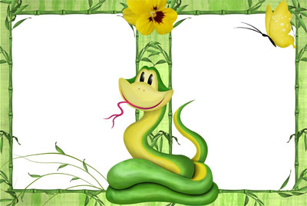
«ПЧЕЛЫ И ЗМЕИ»
В игре участвует две команды, каждая выбирает короля. Оба короля выходят из зала и ждут, пока их не позовут. Ведущий прячет два предмета, которые короли должны разыскать в зале. Король пчел должен найти «мед» — бочонок. А змеиный король должен отыскать «змейку» — игрушку. Пчелы и змеи должны помогать своим королям. Каждая группа может делать это, издавая определенный звук. Все пчелы должны жужжать. Чем ближе их король подходит к «меду», тем громче должно быть жужжание. А змеи должны помогать своему королю шипением. Чем ближе змеиный король приближается к «змейке», тем громче должно быть шипение.
Во время игры вы не имеете права говорить

Slide 10
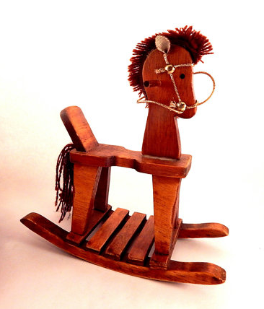
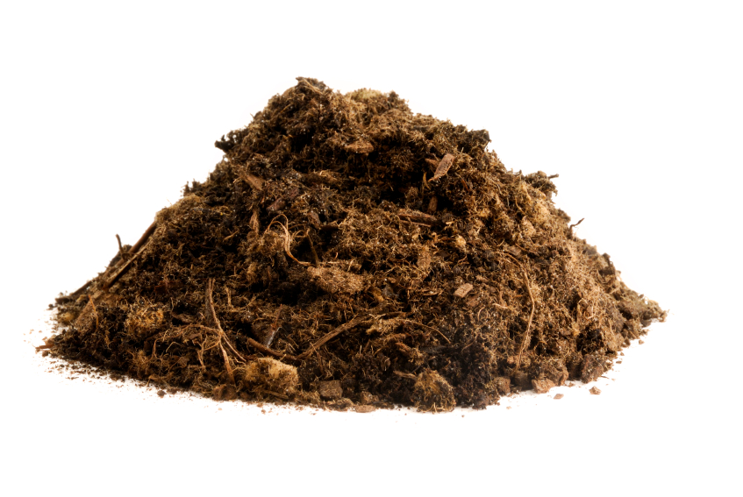
Игра «Пессимист и Оптимист»

Slide 11
Профессия педагога, воспитателя, работника дошкольного учреждения
- минусы
+ плюсы
Стало много детей – большие группы, трудно ими управлять;
Дети непослушные;
Родители трудные;
Маленькая зарплата;
Приходится готовиться дома;
Много бумажной работы;
Отчеты и проверки;
Нестабильность и неуверенность в завтрашнем дне, относительно оплаты, условий и пр.;
Нервные перегрузки;
Нет денег на пособия.
Эмоциональная отдача от детей!
Широкий круг общения!
Возможность видеть своих детей чаще, чем людям с полным рабочим днем! Есть время для семьи.
Постоянное развитие (с детьми нельзя не развиваться) и возможность быть интересным разносторонне развитым человеком!
Социальный статус! (особенно воспитатели).
Государственные льготы (пенсия по выслуге, возможность отправлять детей в санатории, отдыхать самим);
Собственная значимость! Собственное помещение!
Возможность всегда держать себя в хорошей внешней форме – прическа, одежда, туфельки.
Летние каникулы!
Неполный рабочий день!
Цветы в день воспитателя и на 8 марта! Подарки от благодарных воспитанников и родителей по праздникам!
Более 20 дней рождений за год!

Slide 12
Упражнение «Позитивный настрой»
Я безупречна, гармонична,
Гостеприимна, весела,
В общении дипломатична,
Любые спорятся дела.
Я – замечательная мама,
Прекрасная жена и дочь.
Где нужно, там тверда, упряма,
Всегда готова всем помочь.
Я деликатна, терпелива,
Заботлива я и верна.
Я очень женственна, красива,
Моя душа теплом полна.
Улыбнитесь себе!

Slide 13
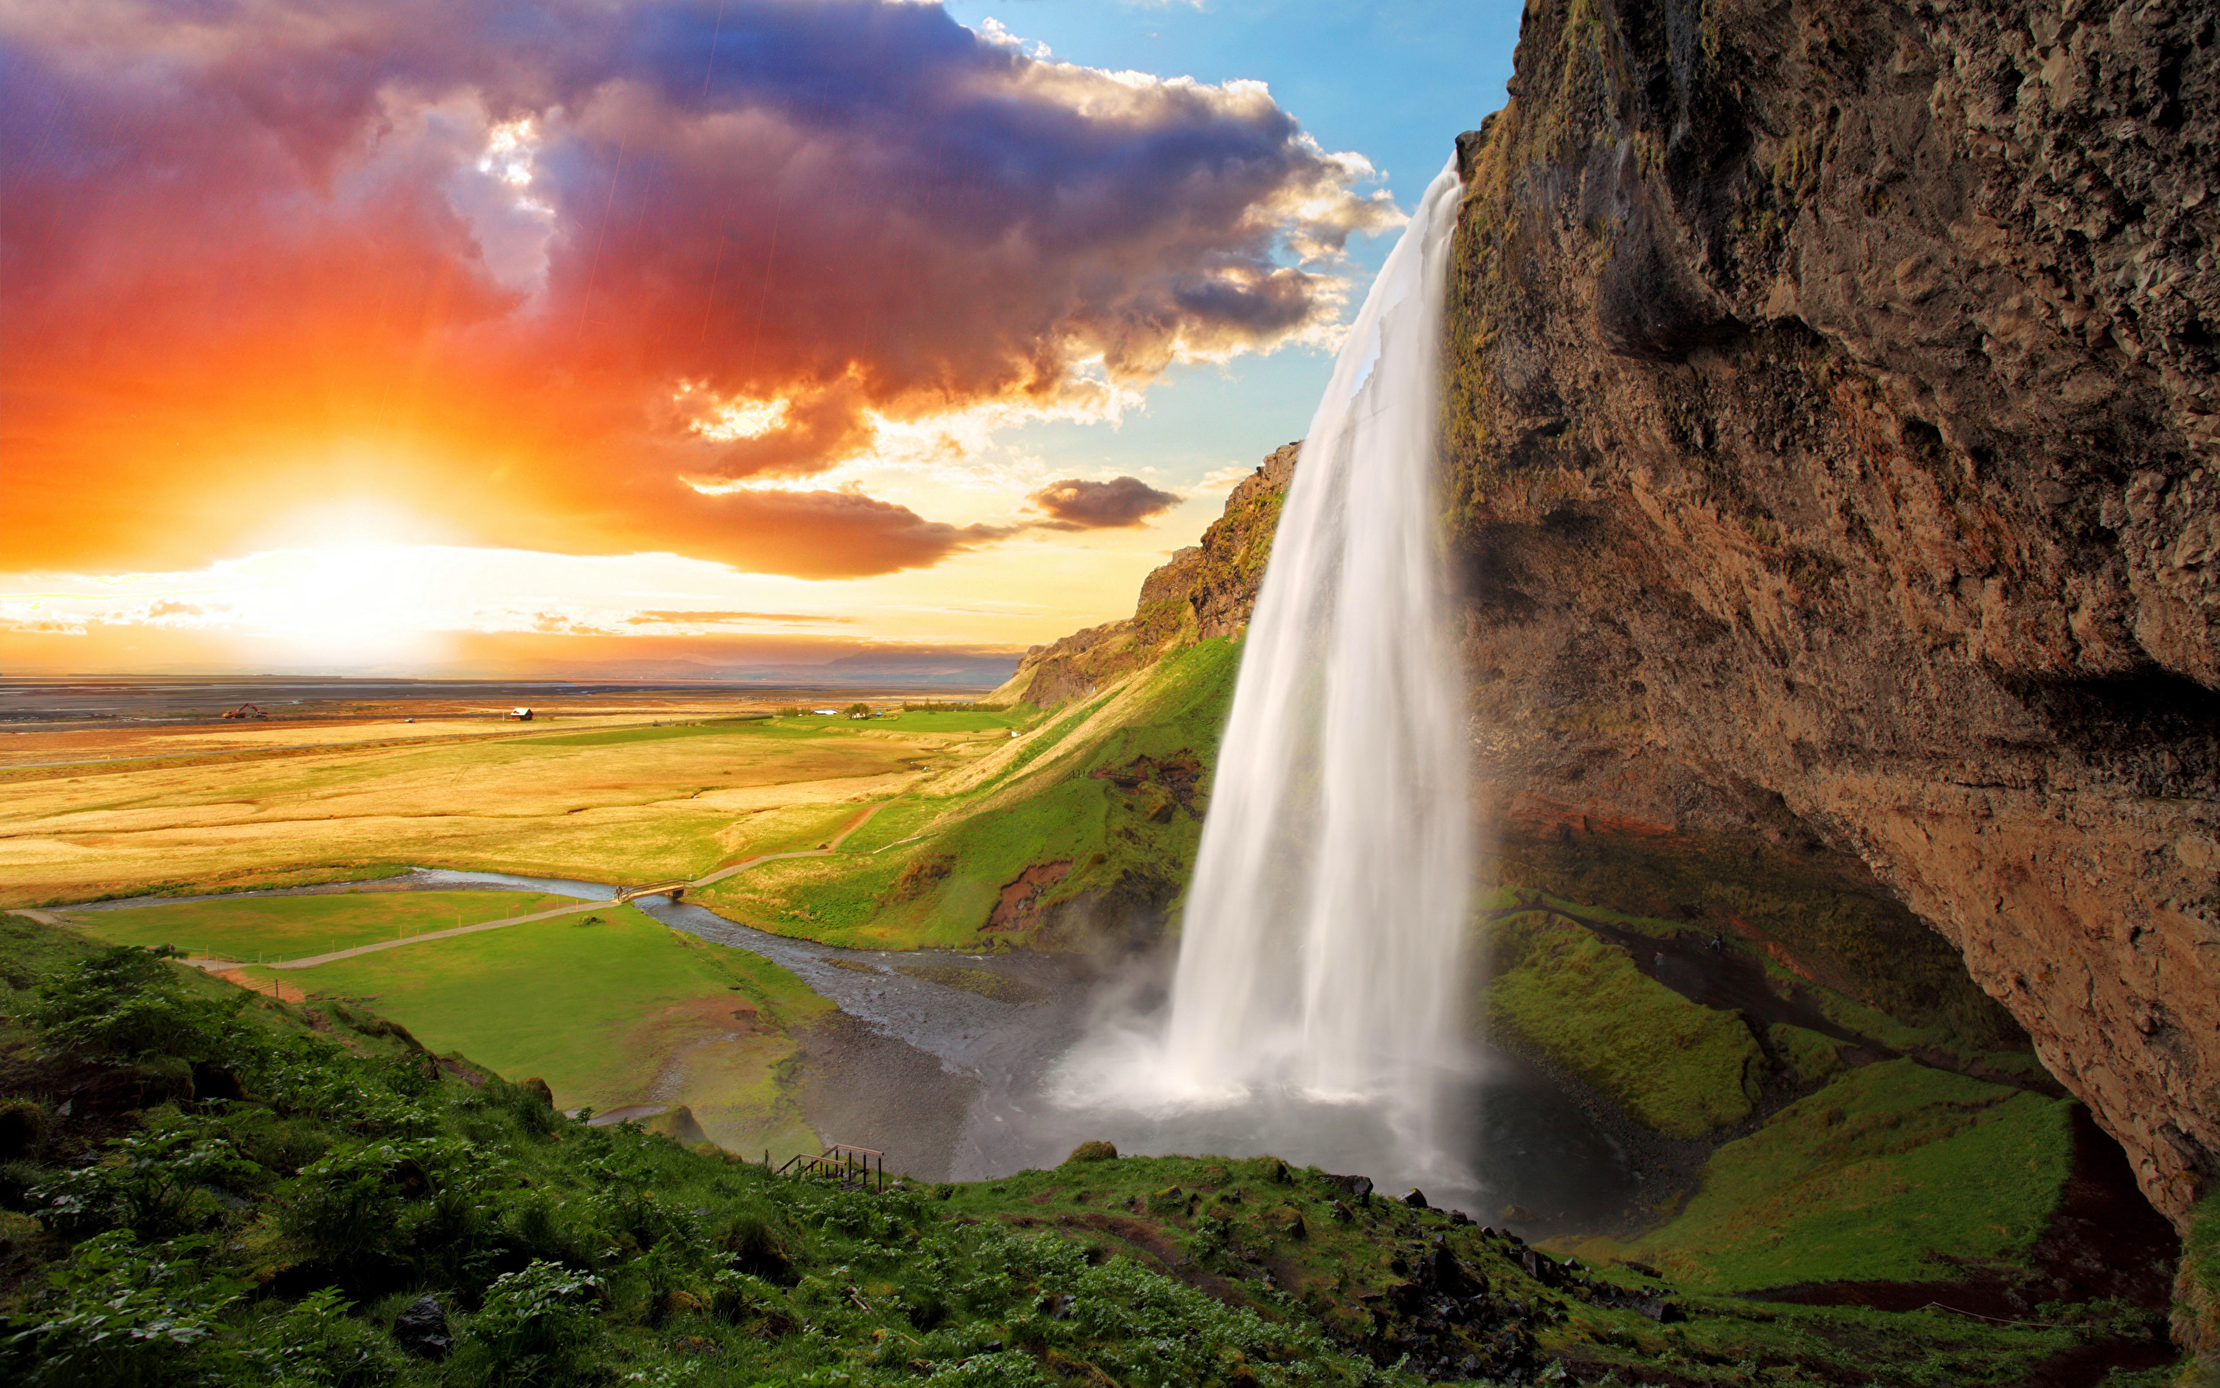
Аутотренинговое упражнение «Сеанс психофизической настройки»

Slide 15
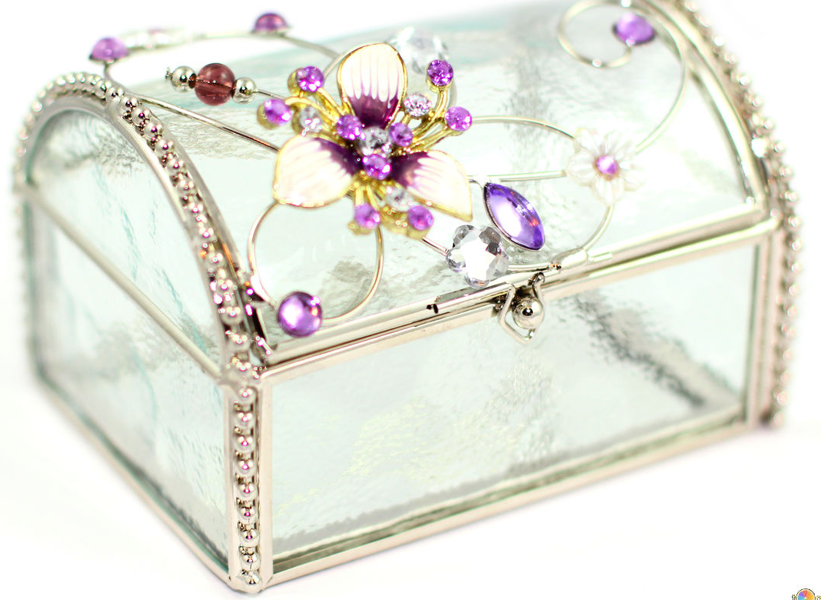
Игра «Волшебная шкатулка»

Slide 16
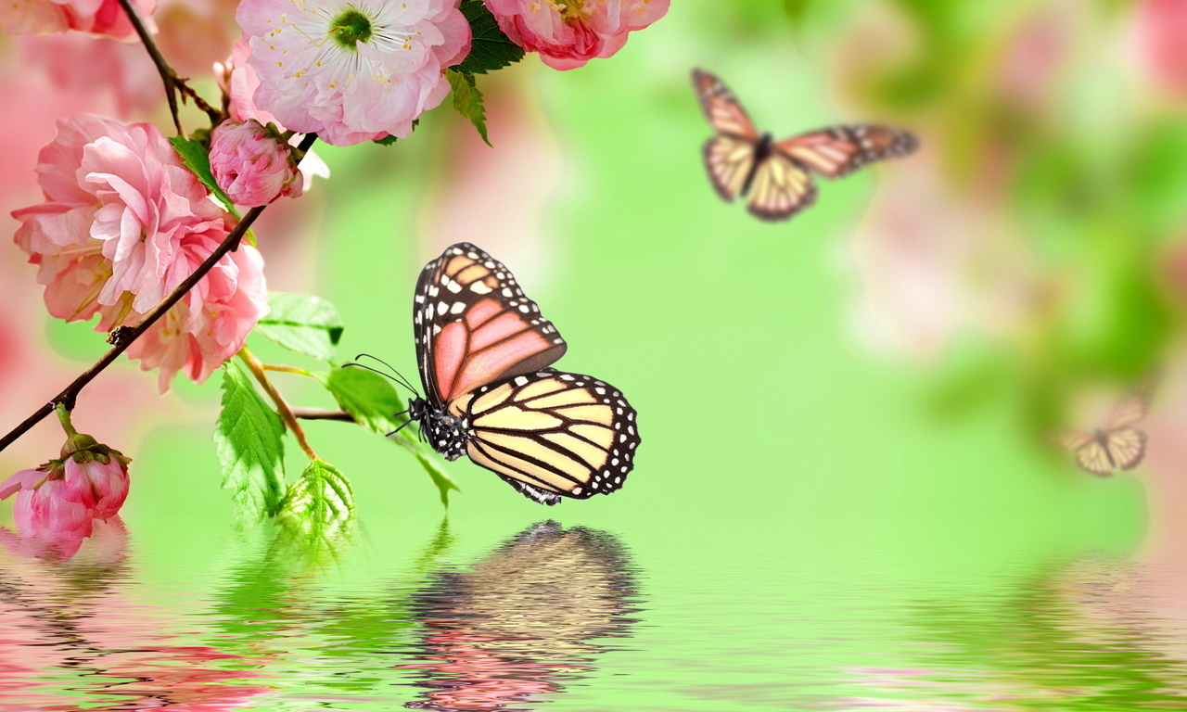
Спасибо за совместную работу! До новых встреч!

